Slide 1
Муниципальное бюджетное дошкольное образовательное учреждение г. Мурманска №72
Изучаем
согласные [С] и [С’].
2024 Учитель - логопед
Глоба Т.Н.

Slide 2
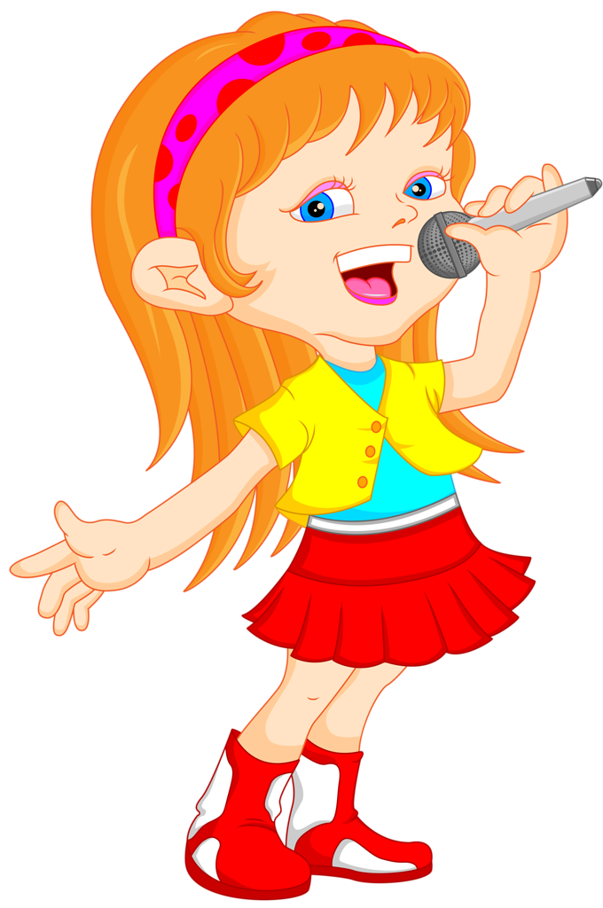
Согласные звуки нельзя…

Slide 3
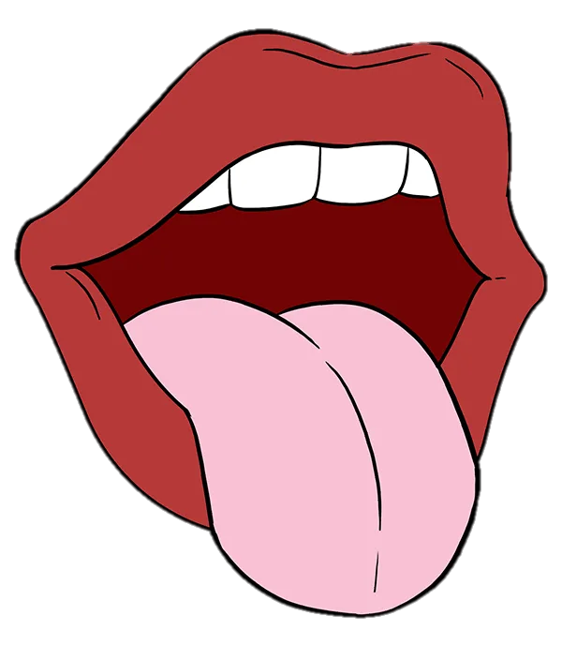
Мешают…

Slide 4
Когда произносим [С]…

Slide 5
С С
ХАРАКТЕРИСТИКА ЗВУКОВ
[С] и [С’]

Slide 6
«ХЛОПАЕМ –ТОПАЕМ»
С
С
С

Slide 7
Нажимай на гласные и читай слоги.

Slide 8
А
с
О
С
У
С
Ы
С
Э
С
И
С

Slide 9
Нажимай на согласные и читай слоги.

Slide 10
С
С
С
С
Ы
С
Э
С

Slide 11
Читай слова.

Slide 12
С
М
С
Н
С
Р
С
Ы
Р
С
У
К
С
Г

Slide 13
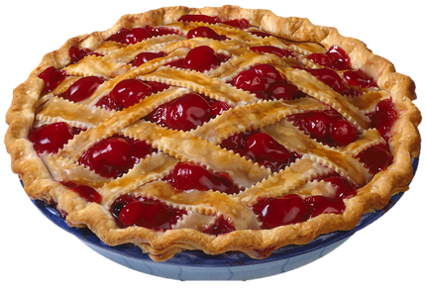
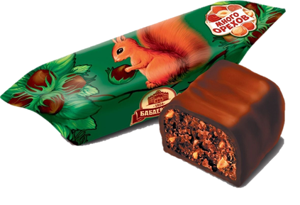
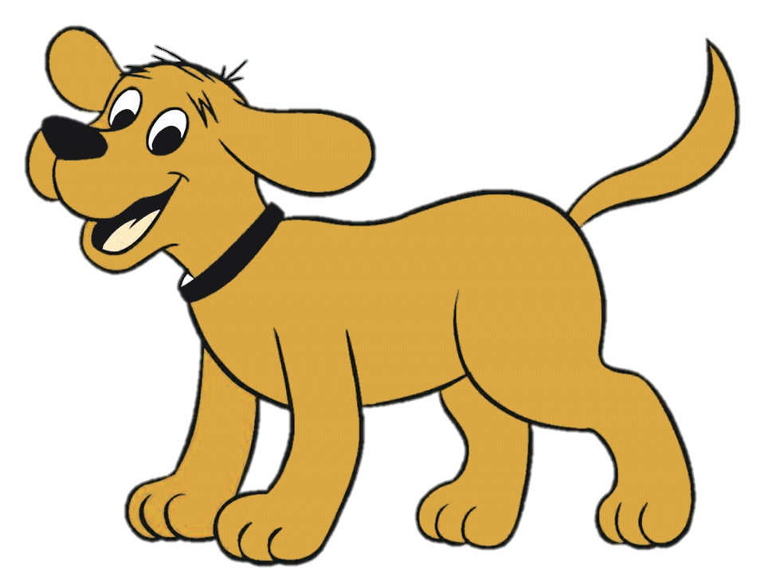
Убери лишние картинки
с

Slide 14
Определи место [С’] и [С] в словах.

Slide 15
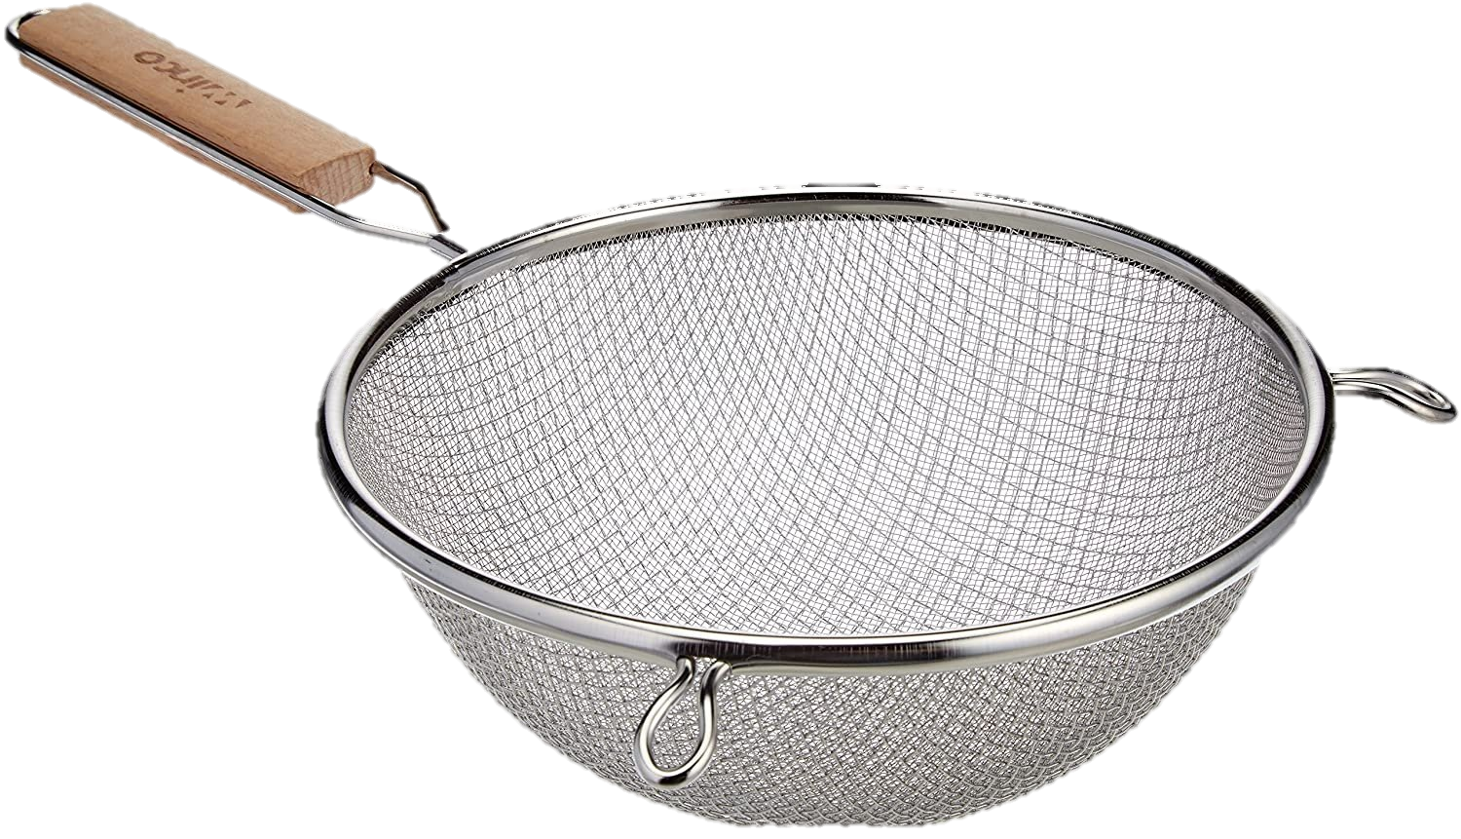
С
С

Slide 16
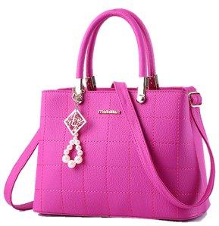
с

Slide 17
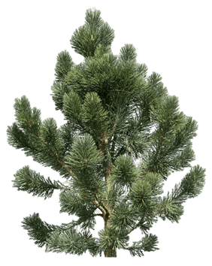
С
С
С

Slide 18
Подбери картинки к звуковым схемам.

Slide 19
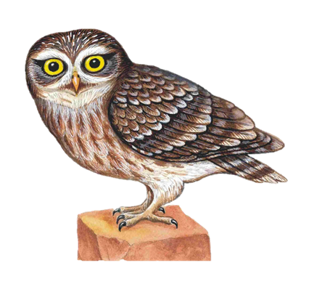
С
С

Slide 20
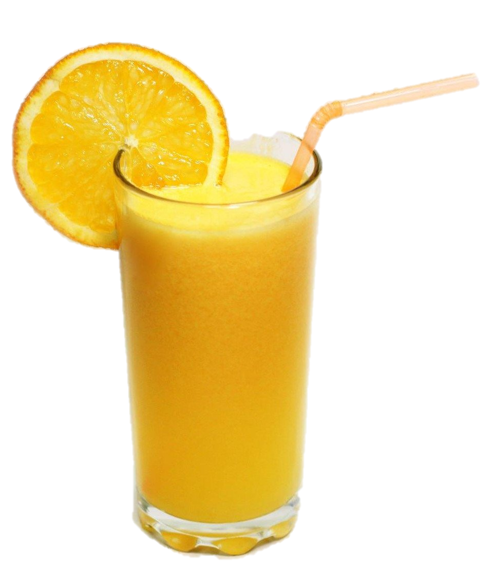
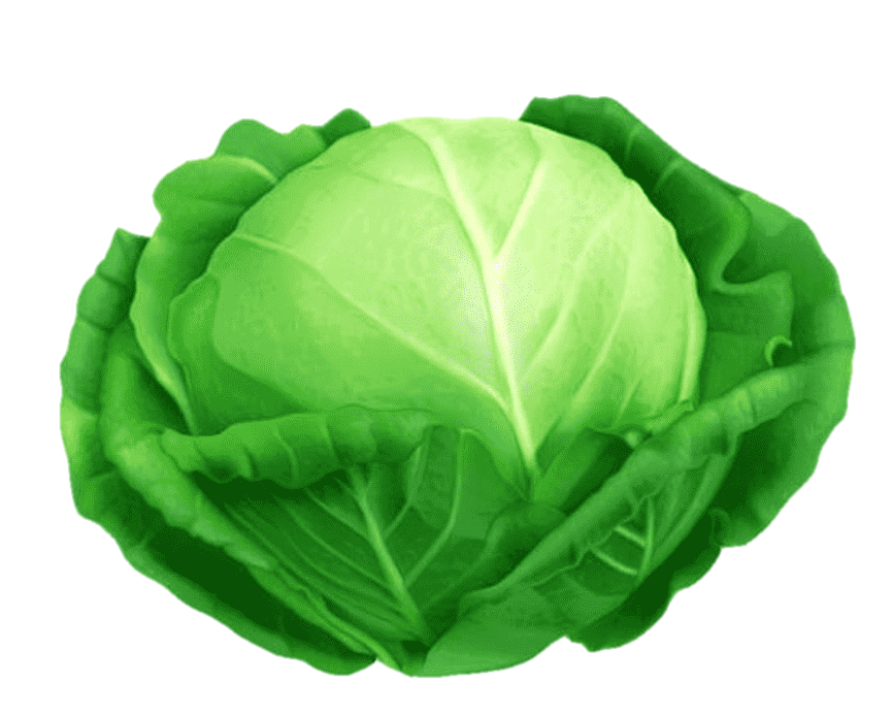
Сложи слово из первых звуков слов, изброжённых на картинке.
?

Slide 21
Запиши слова звуками - кружками и буквами.

Slide 22
Ы
У
О
И
С
К

Slide 23
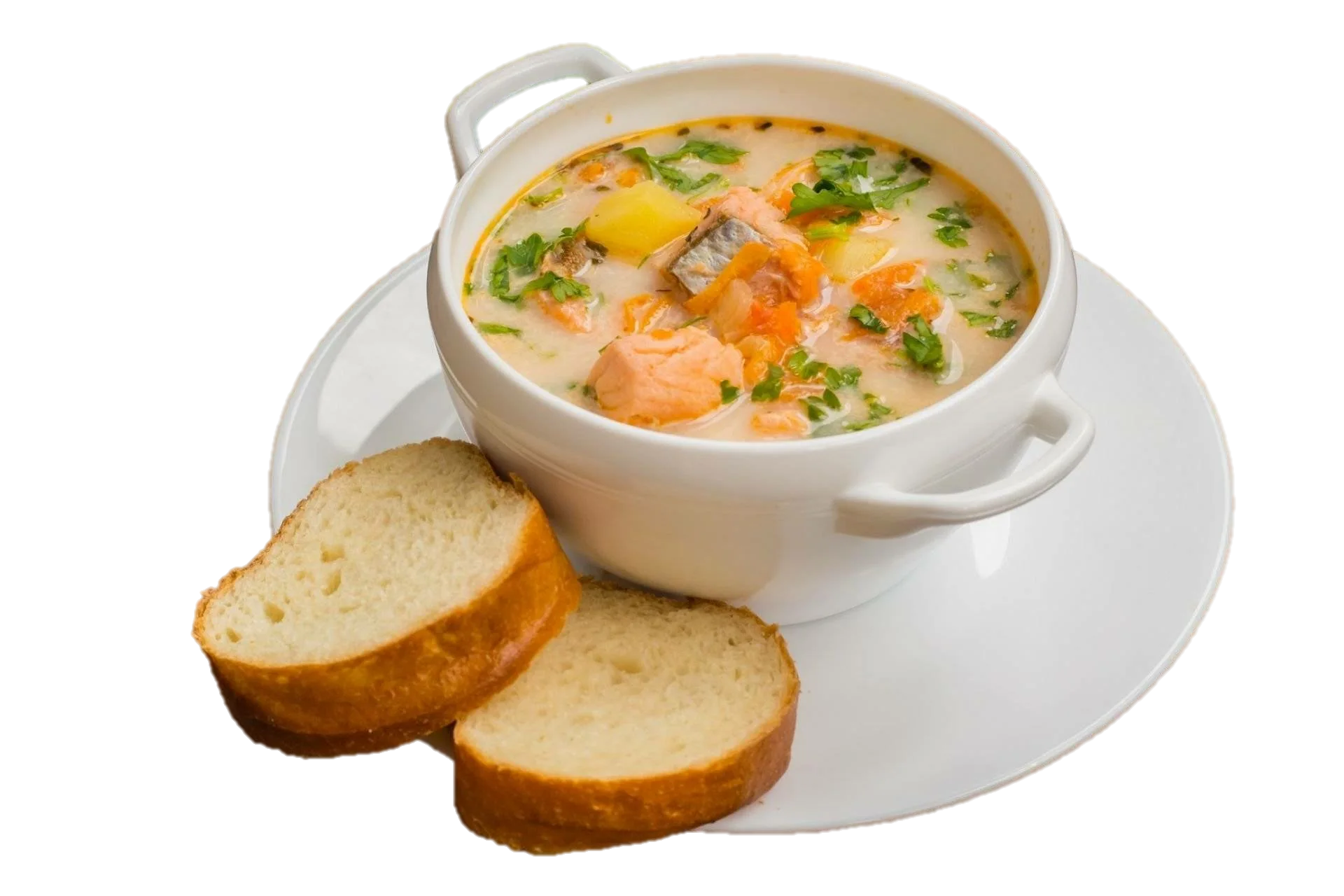
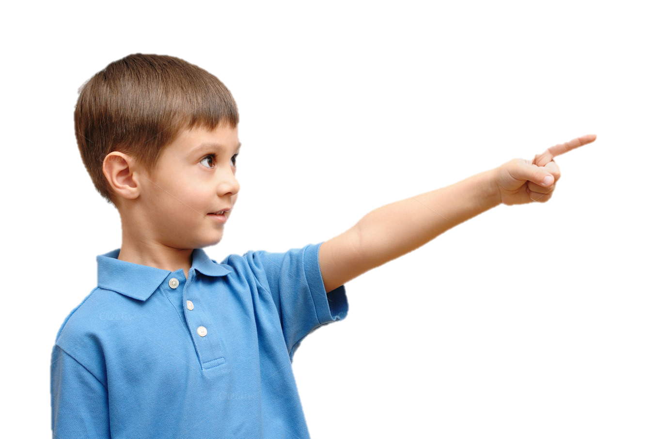
Мальчик говорит: « ».

Slide 24
П
О
У
И
С
М

Slide 25
П
О
У
Ы
С
М

Slide 26
Запиши предложение схемой.

Slide 28
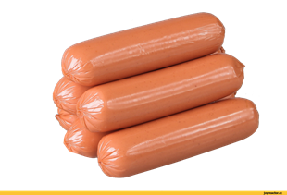

Slide 29
СХЕМА ПРЕДЛОЖЕНИЯ

Slide 30
СХЕМА ПРЕДЛОЖЕНИЯ

Slide 31
МОЛОДЕЦ!

Slide 32
Источники
Картинки https://yandex.ru/search/?text=%D0%BA%D0%B0%D1%80%D1%82%D0%B8%D0%BD%D0%BA%D0%B8+%D0%B4%D0%BB%D1%8F+%D0%B4%D0%BE%D1%88%D0%BA%D0%BE%D0%BB%D1%8C%D0%BD%D0%B8%D0%BA%D0%BE%D0%B2&from=os&clid=2207714&lr=23

